Slide 1


BookFlow
Веб-приложение для обмена книгами
Подготовили студенты 3 курса 5 группы
Команда разработчиков:
Авдеева Полина, Кислова Ирина, Дубовой Олег

Slide 2

Какие проблемы решает наш проект
Отсутствие акцента и на обмен книгами, и на рекомендательную базу
Нежелательная публикация
личных данных
Нет уверенности в добросовестности пользователей
Обилие рекламы и затруднительная навигация по сайту
2

Slide 3

Целевая аудитория
Наш основной пользователь - люди, которые увлекаются чтением и ищут возможность выгодно получить новые книги
3

Slide 4

Предлагаемое решение
Отзыв о книге
Обмен книгами
BookFlow
Оценка пользователя
Оценка книги
4

Slide 5


Используемые технологии
Разработка Frontend:
TypeScript
React
5

Slide 6




Используемые технологии
Разработка Backend:
Node.js
Express.js
REST API
MongoDB
Swagger
6

Slide 7




Используемые технологии
Сервисы, используемые в процессе разработки:
Git
GitHub
Miro
Trello
Figma
7

Slide 8


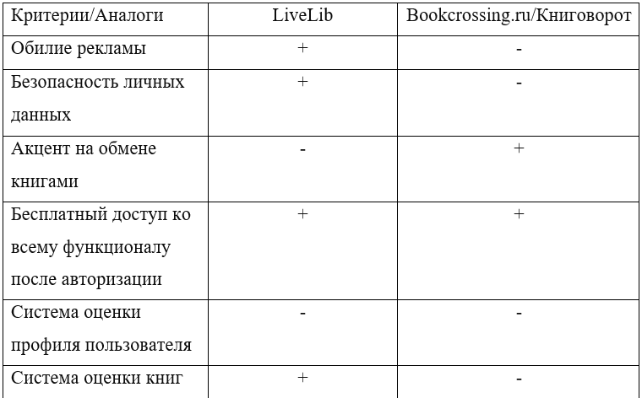
Аналоги
8

Slide 9

Демонстрация проекта
9

Slide 10

Бизнес-модель
Планируется зарабатывать на проекте через контекстную рекламу книг и мероприятий, посвященных книжной тематике
10

Slide 11

План развития
Краткосрочные цели:
Привлечение первых активных пользователей, сбор обратной связи для улучшения функционала
Долгосрочные цели:
Расширение географии сервиса, внедрение собственной системы обмена сообщениями между пользователями
11

Slide 12
Распределение ролей на проекте
Авдеева Полина - тимлид, разработчик, тестировщик
polinaavdeeva55@gmail.com
Кислова Ирина - дизайнер, аналитик, тех. писатель
littleadwokado@mail.ru
Дубовой Олег - разработчик, тестировщик
olegdubovoyy@gmail.com
12

